Slide 1

WoW Planner

Slide 2
Sommaire
Présentation du projet
Personnage et équipements
Compte
Etude de marché
Architecture technique
Base de données
Back-end
Front-end

Slide 3
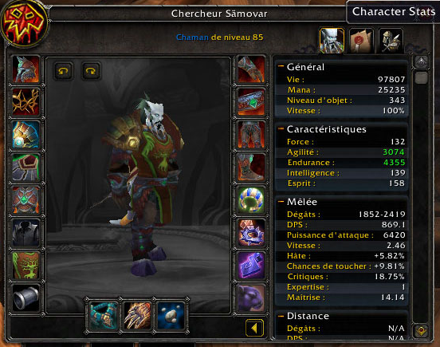
Présentation du projet
Personnage et équipements

Slide 4
Présentation du projet
Personnage et équipements
Affichage du set d’équipements
Affichage des caractéristiques du personnage en fonction de son équipement et de son niveau

Slide 5
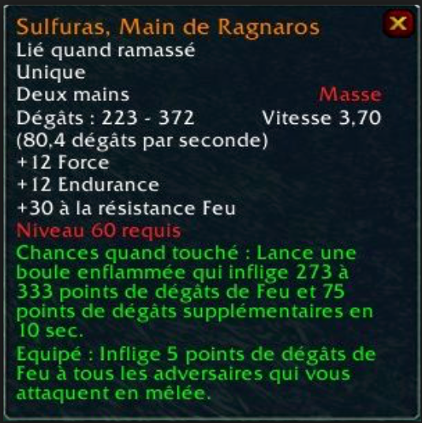
Présentation du projet
Personnage et équipements
Possibilité de voir le détail des caractéristiques de chacun des éléments du set

Slide 6
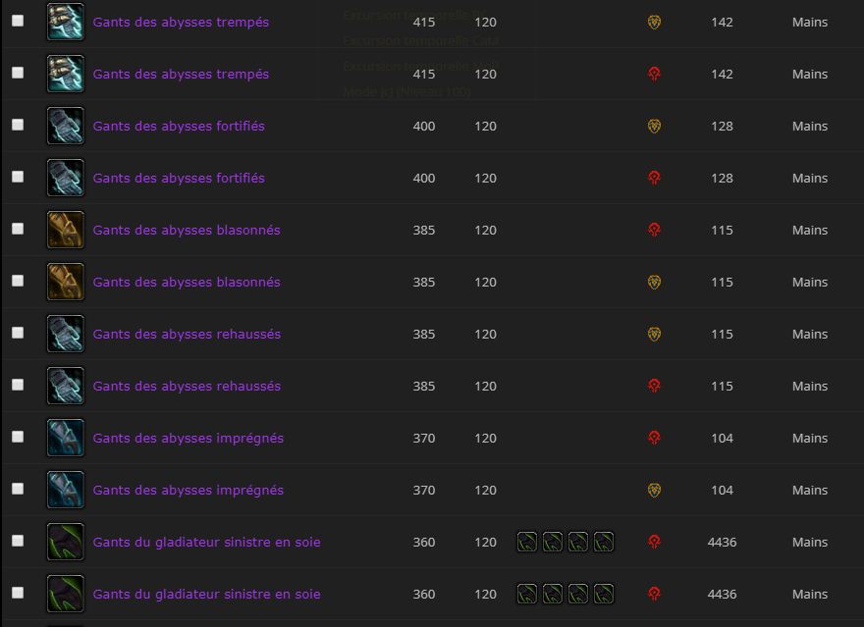
Présentation du projet
Personnage et équipements
modification du set d’équipements parmis tous les objets du jeu

Slide 7
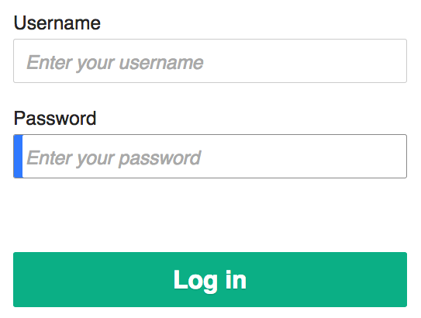
Présentation du projet
Compte
Une création et gestion de compte sera disponible afin de permettre aux utilisateurs de sauvegarder différents set d’équipements et de pouvoir les modifier ultérieurement

Slide 8
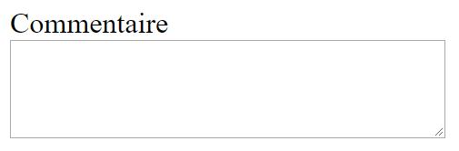
Présentation du projet
Compte
Un espace commentaire sera visible par tout le monde et les utilisateurs possédant un compte pourront en ajouter

Slide 9
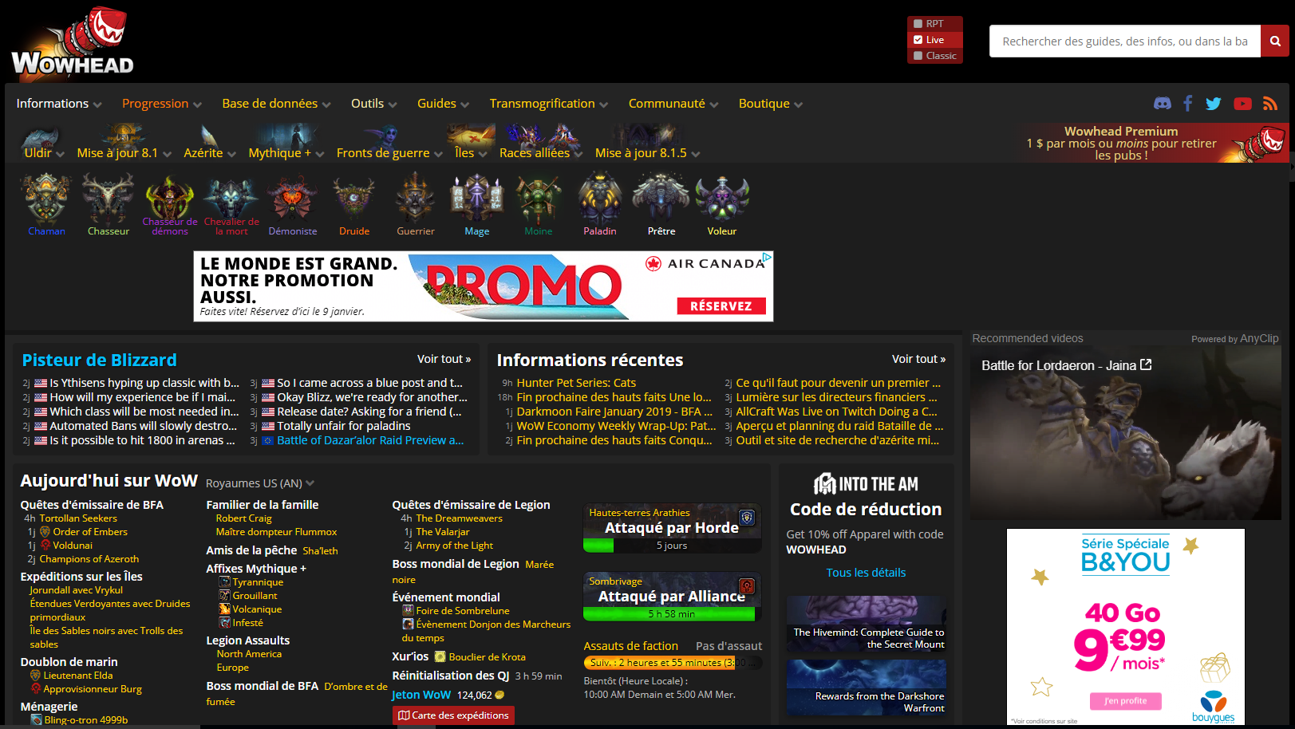
Etude de marché
Wowhead: Principal concurrent de notre projet

Slide 10
Etude de marché
Site ultra complet (trop complet) :
Lisibilité difficile
Ecran surchargé d’information
Temps de chargement de page assez long
Images
Plusieurs vidéos qui se charge à la suite

Slide 11



Architecture technique
Base de donnée
Back-end
Front-end

Slide 12
Base de donnée
Avantages :
Le serveur MySQL est très rapide
MySQL est beaucoup plus simple à utiliser que la plupart des serveurs de bases de données commerciaux.
Bonne synergie avec le langage PHP
MySQL tourne sur divers systèmes tels que Unix, Windows, Linux ou OS/2.
Inconvénients :
Ne supporte qu'une faible partie des standards SQL-92
Manque de robustesse avec de fortes volumétries
Pas d’héritage de table

Slide 13
Back-end
Avantages :
PHP est une plate-forme open source
PHP a une grande communauté
Facile à apprendre
Développement relativement rapide
Inconvénients :
Plus lent que le .NET
Une gestion partielle de la POO
Typage de variable pas obligatoire

Slide 14
Front-end
Avantages :
Un framework complet avec une architecture élégante
Projet organisé et hiérarchisé
Modèle MVVM (Model - View - ViewModel), qui permet aux développeurs de travailler séparément sur la même section d’application en utilisant le même ensemble de données
Le TypeScript permet de faire du javaScript en typant ses variables
Navigation fluide grâce aux système de module
Développé par Google
Inconvénients :
Spécificités du TypeScript à apprendre
L’impossibilité de changer de framework en cours de route : une application doit être développée en Angular du début à la fin

